Slide 1
স্বা
গ
ত
ম
স্বাগতম

Slide 2
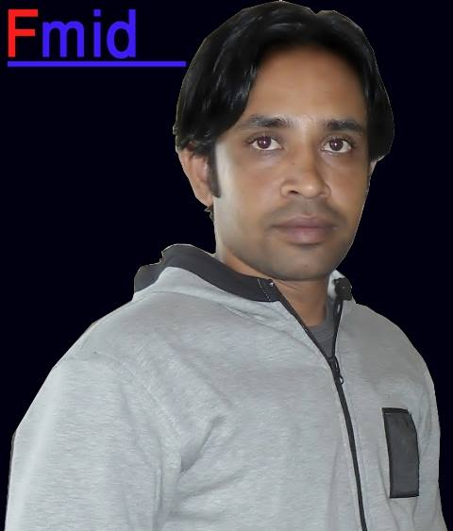
শিক্ষক পরিচিতি
পাঠ পরিচিতি
স্বাগত
মো: সাইফুল আলম
সহকারি শিক্ষক (কম্পিউটার)
ঋশিল্পী সেন্টার স্কুল
সাতক্ষীরা সদর, সাতক্ষীরা।
মোবাইল-০১৭১৫-২৬৮০৮৬
পাঠ শিরোনাম
শিখনফল
মূল আলোচনা
দলীয় কাজ
মূল্যায়ন
বাড়ির কাজ
ধন্যবাদ

Slide 3
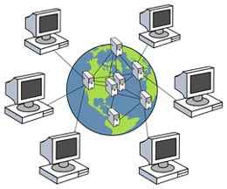
নেটওয়ার্ক টপোলজি
ছবি দেখ এবং চিন্তা করে বল
পাঠ পরিচিতি
স্বাগতম
পাঠ শিরোনাম
শিখনফল
মূল আলোচনা
দলীয় কাজ
মূল্যায়ন
বাড়ির কাজ
ধন্যবাদ

Slide 4
আজকের পাঠের বিষয়
নেটওয়ার্ক টপোলজি
পাঠ পরিচিতি
স্বাগতম
পাঠ শিরোনাম
শিখনফল
মূল আলোচনা
দলীয় কাজ
মূল্যায়ন
বাড়ির কাজ
ধন্যবাদ

Slide 5
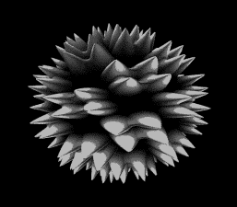
এই পাঠ শেষে শিক্ষার্থীরা-
নেটওয়ার্ক টপোলজি কী তা বলতে পারবে।
পাঠ পরিচিতি
স্বাগতম
পাঠ শিরোনাম
নেটওয়ার্ক টপোলাজর প্রকারভেদ উল্লেখ করতে পারেব।
শিখনফল
মূল আলোচনা
দলীয় কাজ
মূল্যায়ন
বাস ও ষ্টার টপোলজিগুলো সম্পর্কে বলতে পারবে।
বাড়ির কাজ
ধন্যবাদ

Slide 6
নেটওয়ার্ক টপোলজি কি?
একটি নেটওয়ার্ক সম্পন্ন হয়ার পরে সেটাকে উপর থেকে দেখলে যেমন দেখা যায় সেটাকেই নেটওয়ার্ক টপোলজি বলে।
পাঠ পরিচিতি
স্বাগতম
পাঠ শিরোনাম
শিখনফল
মূল আলোচনা
দলীয় কাজ
মূল্যায়ন
বাড়ির কাজ
ধন্যবাদ

Slide 7
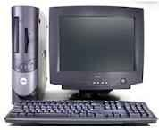
নেটওয়ার্ক টপোলজির প্রকার ভেদ
পাঠ পরিচিতি
স্বাগতম
পাঠ শিরোনাম
শিখনফল
মূল আলোচনা
দলীয় কাজ
বাস টপোলজি
(Bus Topology)
মূল্যায়ন
বাড়ির কাজ
ধন্যবাদ

Slide 8
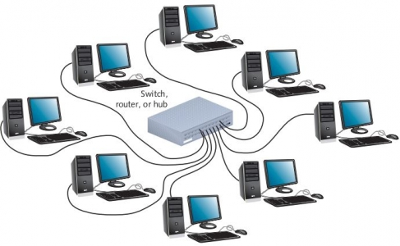
নেটওয়ার্ক টপোলজির প্রকার ভেদ
পাঠ পরিচিতি
স্টার টপোলজি (Star Topology)
স্বাগতম
পাঠ শিরোনাম
শিখনফল
মূল আলোচনা
দলীয় কাজ
মূল্যায়ন
বাড়ির কাজ
ধন্যবাদ

Slide 9
নেটওয়ার্ক টপোলজির প্রকার ভেদ
পাঠ পরিচিতি
স্বাগতম
পাঠ শিরোনাম
শিখনফল
মূল আলোচনা
দলীয় কাজ
মূল্যায়ন
বাড়ির কাজ
ধন্যবাদ
রিং টপোলজি (Ring Topology)

Slide 10
নেটওয়ার্ক টপোলজির প্রকার ভেদ
পাঠ পরিচিতি
স্বাগতম
পাঠ শিরোনাম
শিখনফল
মূল আলোচনা
দলীয় কাজ
মূল্যায়ন
বাড়ির কাজ
ধন্যবাদ
মেষ টপোলজি (Mesh Topology)

Slide 11
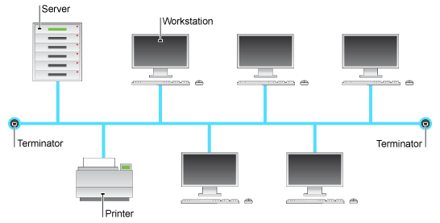
বাস টপোলজি কি?
বাস টপোলজি নেটওয়ার্কে কম্পিউটারগুলো সরাসরি একটি ক্যাবলে যুক্ত থাকে। ক্যাবলটি এক প্রান্ত খেকে অপর প্রান্ত বরাবর চলে যায় তাকে বলে বাস।উক্ত বাসে দুই প্রান্তে থাকে টার্মিনেটর। যা ইলেকট্রিক সিগন্যালকে শুনিয়ে দেয়।
পাঠ পরিচিতি
স্বাগতম
পাঠ শিরোনাম
শিখনফল
মূল আলোচনা
দলীয় কাজ
মূল্যায়ন
বাড়ির কাজ
ধন্যবাদ

Slide 12
স্টার টপোলজি
পাঠ পরিচিতি
স্বাগতম
পাঠ শিরোনাম
সুইজ
শিখনফল
মূল আলোচনা
দলীয় কাজ
মূল্যায়ন
বাড়ির কাজ
ধন্যবাদ

Slide 13
স্টার টপোলজি
◊ একটি কেন্দ্রীয় কম্পিউটারের সাথে যুক্ত হয়ে কম্পিউটার গুলো যে নেটওয়ার্ক তৈরী করে তাকে স্টার টপোলজি বলে।
পাঠ পরিচিতি
স্বাগতম
পাঠ শিরোনাম
শিখনফল
মূল আলোচনা
◊ নেটওয়ার্ক যুক্ত কম্পিউটারগুলো কেন্দ্রীয় কম্পিউটারের মাধ্যমে অন্য কম্পিউটারের সাথে তথ্য আদান প্রদান করে।
দলীয় কাজ
মূল্যায়ন
বাড়ির কাজ
ধন্যবাদ

Slide 14
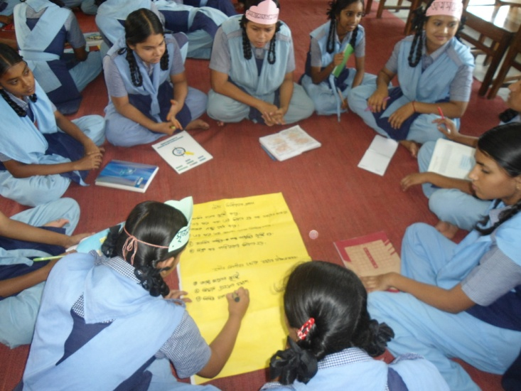
দলীয় কাজ
কাজ ১নং :
বাস টপোলজি সম্পর্কে আলোচনা কর?
কাজ ২নং :
স্টার টপোলজি সম্পর্কে আলোচনা কর?
সুইজ
পাঠ পরিচিতি
স্বাগতম
পাঠ শিরোনাম
শিখনফল
মূল আলোচনা
দলীয় কাজ
মূল্যায়ন
বাড়ির কাজ
ধন্যবাদ

Slide 15
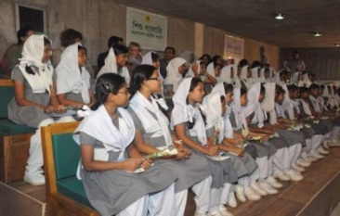
মূল্যায়ন:-
পাঠ পরিচিতি
স্বাগতম
পাঠ শিরোনাম
চিত্রটি কোন টপোলজির?
শিখনফল
মূল আলোচনা
দলীয় কাজ
মূল্যায়ন
বাড়ির কাজ
ধন্যবাদ
চিত্রটি কোন টপোলজির?

Slide 16
বাড়ির কাজ
পাঠ পরিচিতি
স্বাগতম
পাঠ শিরোনাম
শিখনফল
মূল আলোচনা
তোমার বিদ্যালয়ের জন্য কোন ধরনের
নেটোয়ার্কের টপোলজি প্রয়োজন? তা আলোচনা কর।।
দলীয় কাজ
মূল্যায়ন
বাড়ির কাজ
ধন্যবাদ

Slide 17
ধন্যবাদ

